Slide 1
RECOMPENSANDO PESSOAS
PROFESSOR: ALEXSANDRO ANDRADE

Slide 2
PROCESSO DE RECOMPENSAR PESSOAS
Consiste em incentivar as pessoas a satisfazer suas necessidades individuais mais elevadas . Incluem recompensas, remuneração, benefícios e serviços sociais.
Aborda maneiras e formas pelas quais a organização vai incentivar um funcionário.

Slide 3
REMUNERAÇÃO

Slide 4
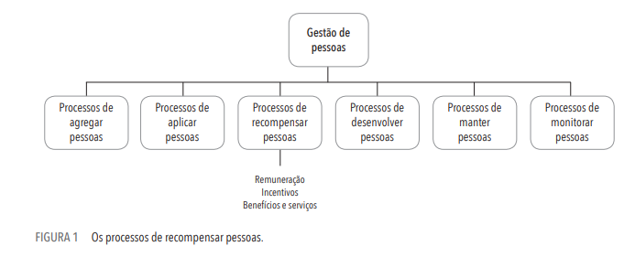

Slide 5
CONCEITO DE REMUNERAÇÃO
Cada funcionário – como um stakeholder interno – está interessado em investir com trabalho, dedicação e esforço pessoal, com conhecimentos e competências desde que tenha certeza de receber uma retribuição adequada. As organizações estão interessadas em investir em recompensas para as pessoas desde que delas possam receber contribuições que conduzam ao alcance de seus objetivos. Resultados e recompensas são dois conceitos intimamente relacionados. Daí decorre o conceito de remuneração total.

Slide 6
Os quatro componentes da remuneração total
Remuneração Básica
Incentivos salariais
Incentivos não financeiros
Benefícios

Slide 7
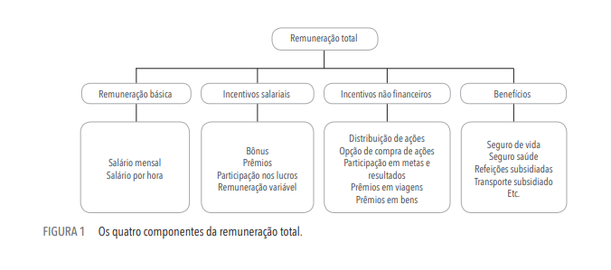

Slide 8
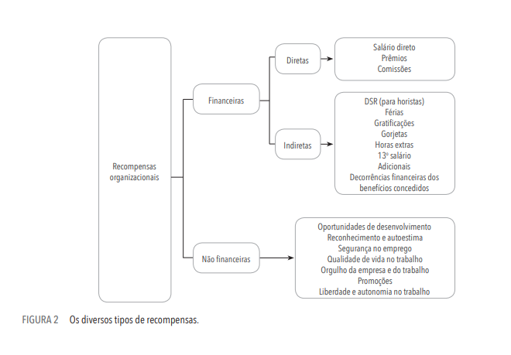

Slide 9
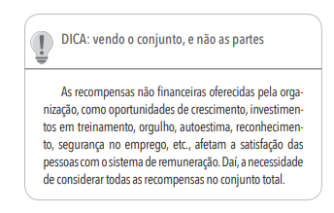

Slide 10
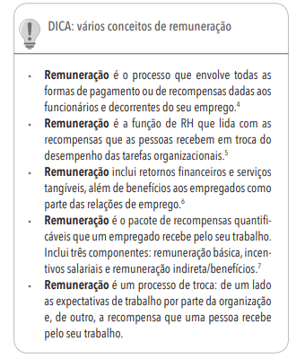

Slide 11
Tipos de salário
1.Salário por unidade de tempo: pago de acordo com o tempo que a pessoa fica à disposição da empresa. A unidade de tempo pode ser dimensionada em uma hora, semana, quinzena ou mês. Daí os nomes horistas ou mensalistas.
2. Salário por resultado: refere-se à quantidade ou ao número de peças ou obras produzidas pela pessoa. Abrange os sistemas de incentivos (comissões ou porcentagens) e prêmios de produção (gratificações por produtividade ou pelos negócios efetuados).
3. Salário por tarefa: é uma fusão dos dois tipos anteriores: a pessoa está sujeita a uma jornada de trabalho ao mesmo tempo que o salário é determinado pela quantidade de peças

Slide 12
SIGNIFICADO DO SALÁRIO
O salário é uma contraprestação pelo trabalho de uma pessoa à organização. Em troca do dinheiro – elemento simbólico e intercambiável –, a pessoa empenha parte de si mesma, de seu esforço e de sua vida, comprometendo-se a uma atividade cotidiana e a um padrão de desempenho na organização.
Para as pessoas, o trabalho é considerado um meio para atingir um objetivo intermediário, que é o salário.

Slide 13
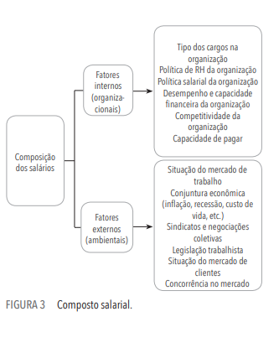

Slide 14
PERGUNTAS?

